Slide 1
2019
基于Web端的反反爬虫项目
Anti-Anti Web Crawler
小组成员：李林键 叶苏航 刘一达 吴峻羽
汇报人：XXX

Slide 2
技 术概 括
Robots.txt
约束
修改HTTP请求头部
JS文件数据加密的破解
蜜罐技术*
ajax加密破解

Slide 3
PART ONE
Robots.txt约束及HTTP检查头部修改

Slide 4


01
robots.txt修改
可以看到，在抓取robots.txt的时候返回代码是200，即成功，后续抓取行为失败是因为淘宝的robots.txt里有
robots.txt修改
反
这个反爬虫技术可以说是最最基础的一种反爬虫技术。通过修改robots.txt禁止爬虫访问根目录以下的所有内容。我们通过修改settings.py文件使我们的爬虫不遵循robots.txt协议，进而完成网页的爬取。
反反
打开settings.py文件，看到里面有以下内容
说明我们的项目设置是遵守robots.txt的，于是我们把True改为False，即可完成反反爬虫，进而爬取。

Slide 5
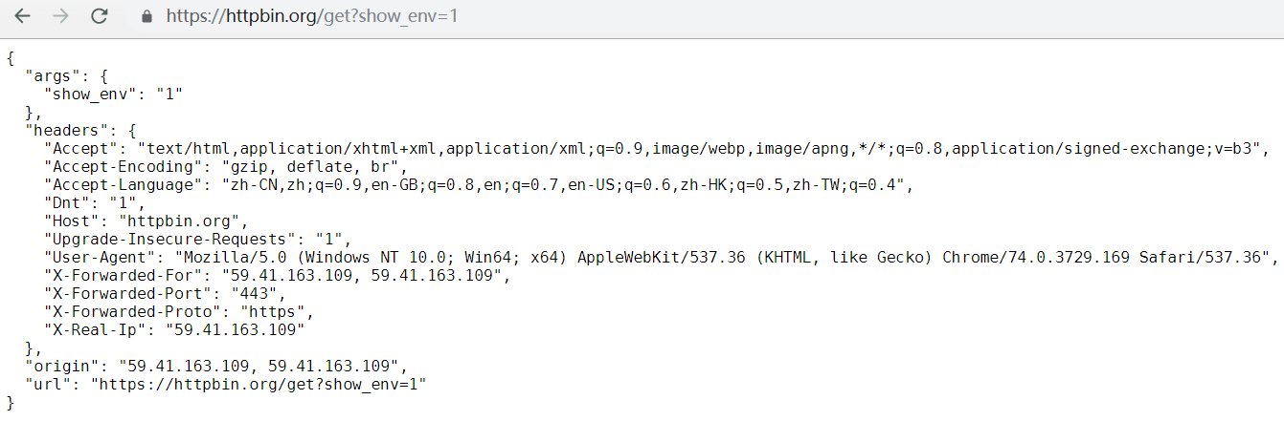
01
HTTP请求头部修改
首先我们在自己的浏览器中打开链接
https://httpbin.org/get?show_env=1
可以查看我们使用浏览器上网时的请求头部内容
HTTP请求头部修改
反反
通过HTTP头部识别爬虫同样也是大部分网站会采取的一种基础的反爬虫技术。爬虫默认的HTTP请求头部与我们人为的通过浏览器去真正浏览一个网站时的头部是不相同的，因此通过HTTP头部可以很轻松地识别出该访问请求是来自于真的的用户还是来自于爬虫。

Slide 6
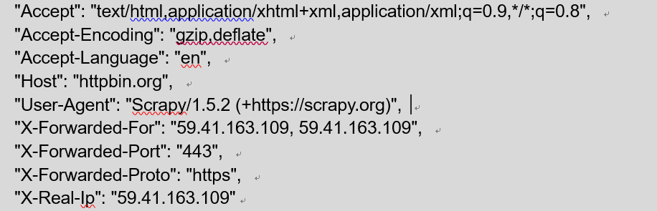
01
HTTP请求头部修改
然而打开settings.py，我们可以看到我们的爬虫在访问网站时采用的HTTP头部如下：
反反
对比与之前浏览器访问时的HTTP头部我们可以看到，通过浏览器访问时的User-Agent为：
而爬虫在访问时的请求头部为：

Slide 7
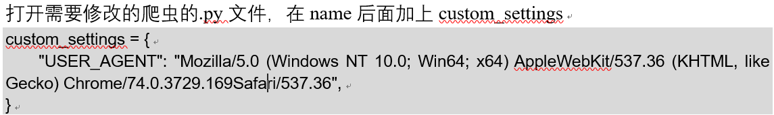
01
HTTP请求头部修改
因此，我们只需将我们的HTTP请求头部修改为与浏览器浏览一致，即可完成反反爬虫。
在此，有两种修改方式：
方法一：在settings.py文件中设置User-Agent，此方法对该项目所有爬虫都有效
反反
方法二：单独在爬虫中修改。仅对该爬虫有效。
此外还有链接设置、中间件设置等方法，我们在此就没有去一一实践了。

Slide 8
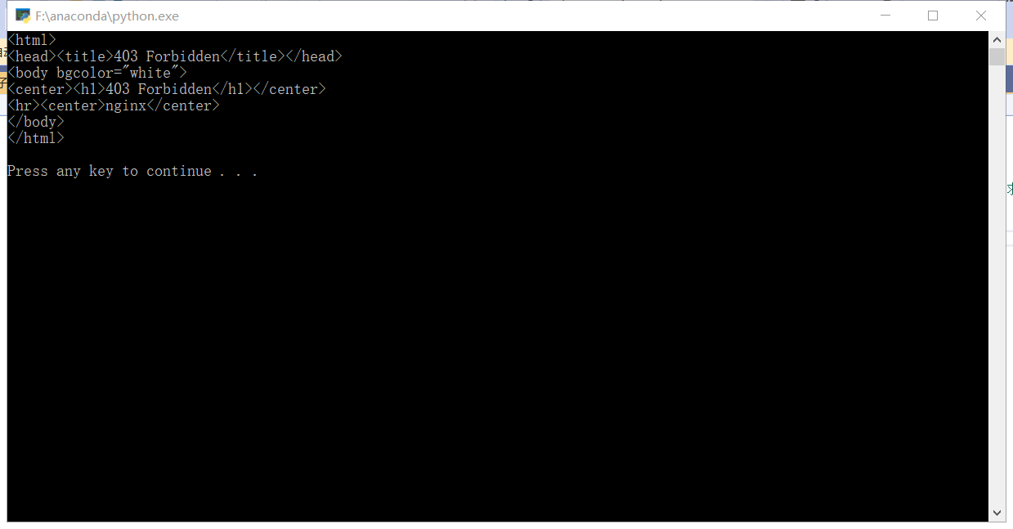
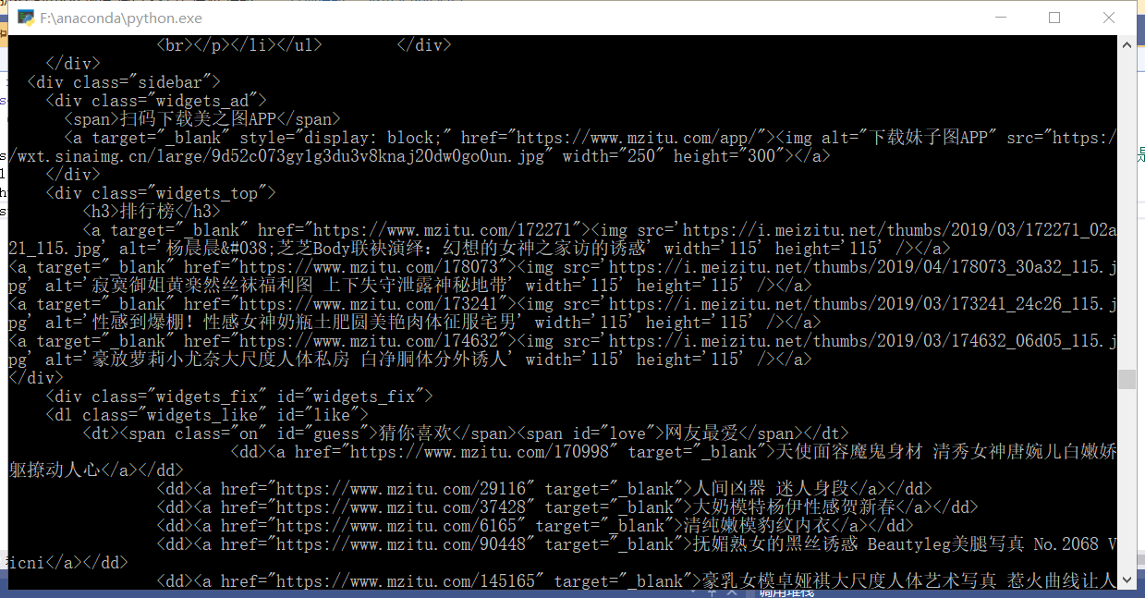
01
HTTP请求头部修改
实战实例：妹子图网站图片爬取
反反实例
按之前的方法修改header的User-Agent参数前后

Slide 9
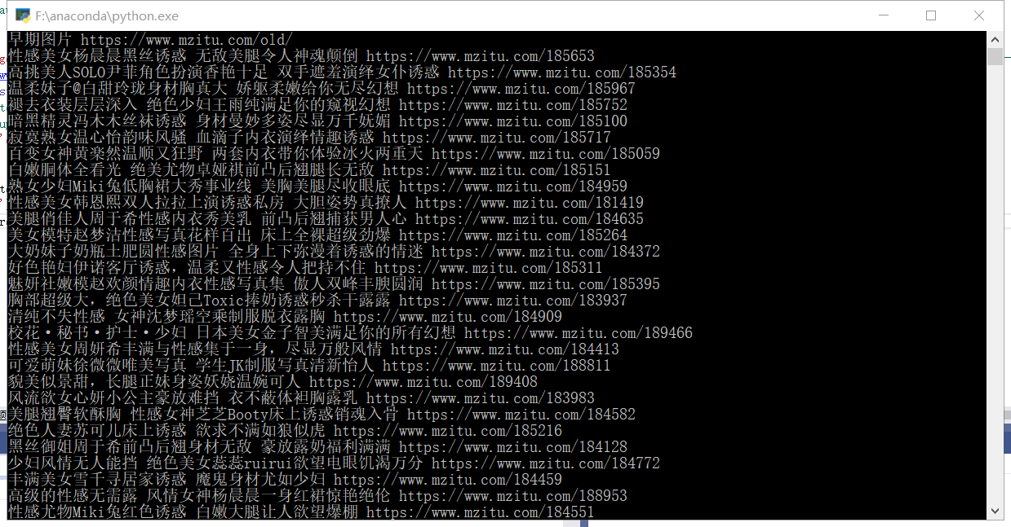
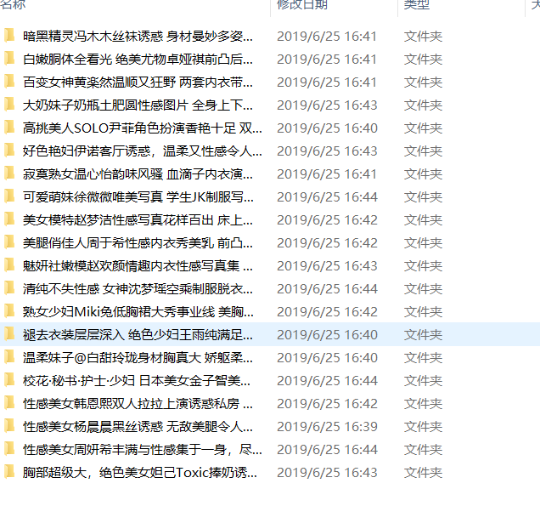
01
HTTP请求头部修改
对我们所获得的数据进行格式处理并规范化输出，我们便能获得所有图片的title和图片的链接下载地址了。遍历所有地址即可下载我们想要的图片了！
反反实例

Slide 10
01
HTTP请求头部修改
但是别高兴得太早！
在爬取了924个文件后，报错了。
("bad handshake: SysCallError(10054, 'WSAECONNRESE T）
查询官方文件后，我们知道了这个error的10054意思是connection reset by peers, which means存在的连接被远程主机强制关闭。
重新运行，我们在抓取了107个文件后，又有了WinError10060 由于连接方在一段时间后没有正确答复或连接的主机没有反应，连接尝试失败。
我们尚未得知这究竟是网站的反爬虫机制，还是我们单纯的网络问题。
在妹子图这个网站上，我们没有再深究下去…….
反反实例

Slide 11
PART TWO
JS文件数据加密的破解

Slide 12
02
JS文件数据加密的破解
JS文件数据加密的破解
一些网站为了防止数据被爬，有时将重要的数据存放在JS文件中。同时，因为JS代码是要在浏览器中解释、执行的，无法做到绝对的保密，因此在反爬虫时，通常还会对JS代码或其中的数据运用加密或解密技术，以防止被爬虫获取
反反实例
爬取有道翻译：
完成自动翻译。上传数据并自动回传html内容。

Slide 13
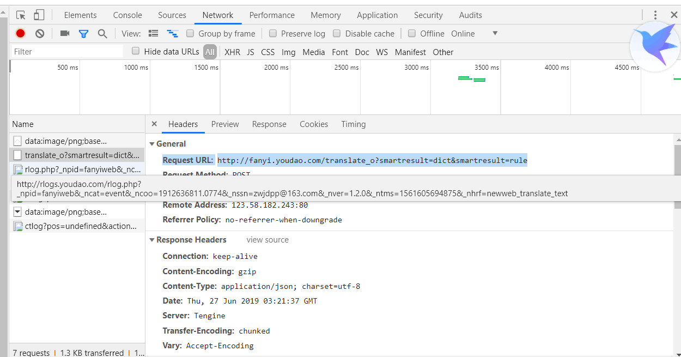
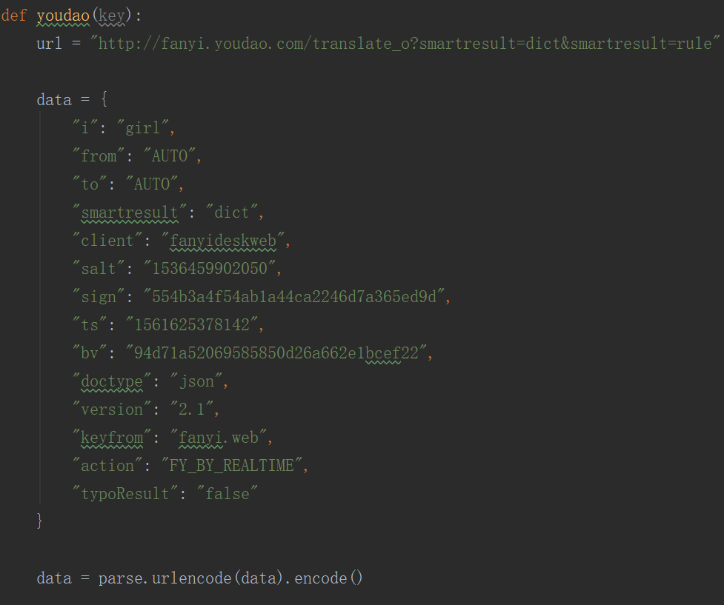
02
JS文件数据加密的破解
在F12浏览器自带的抓包工具中，我们可以看到实际的url地址与数据请求格式
反反实例
我们根据获取到的实际url地址与数据请求格式修改爬虫，填充表头与数据表结构，避免基础反爬虫机制。

Slide 14
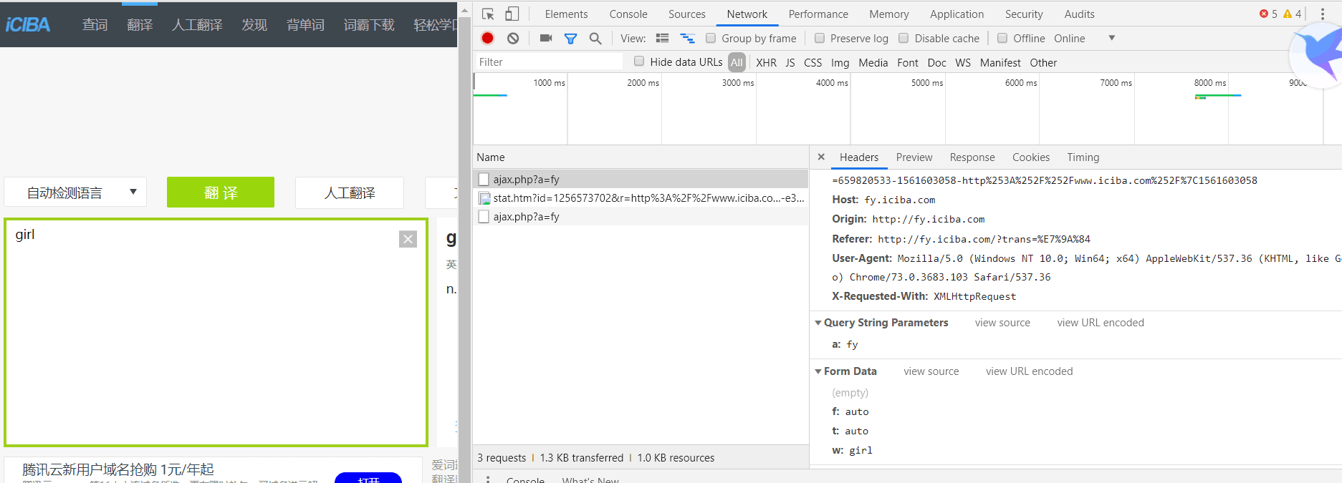
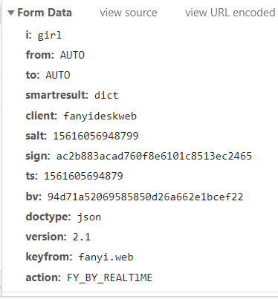
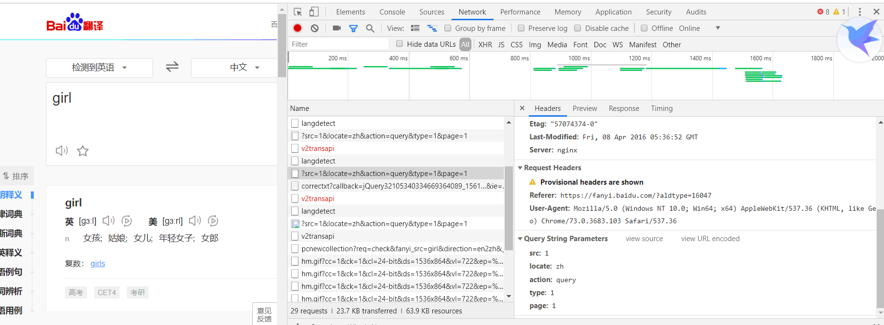
02
JS文件数据加密的破解
此时返回了错误代码error50。
检查network数据，发现除去刚才操作的请求外，其余请求都是img申请，基本可以确认js加密发生在translate请求中。打开金山百度等翻译软件做一下数据表对比，同时查询有道数据表的各项含义。
反反实例

Slide 15
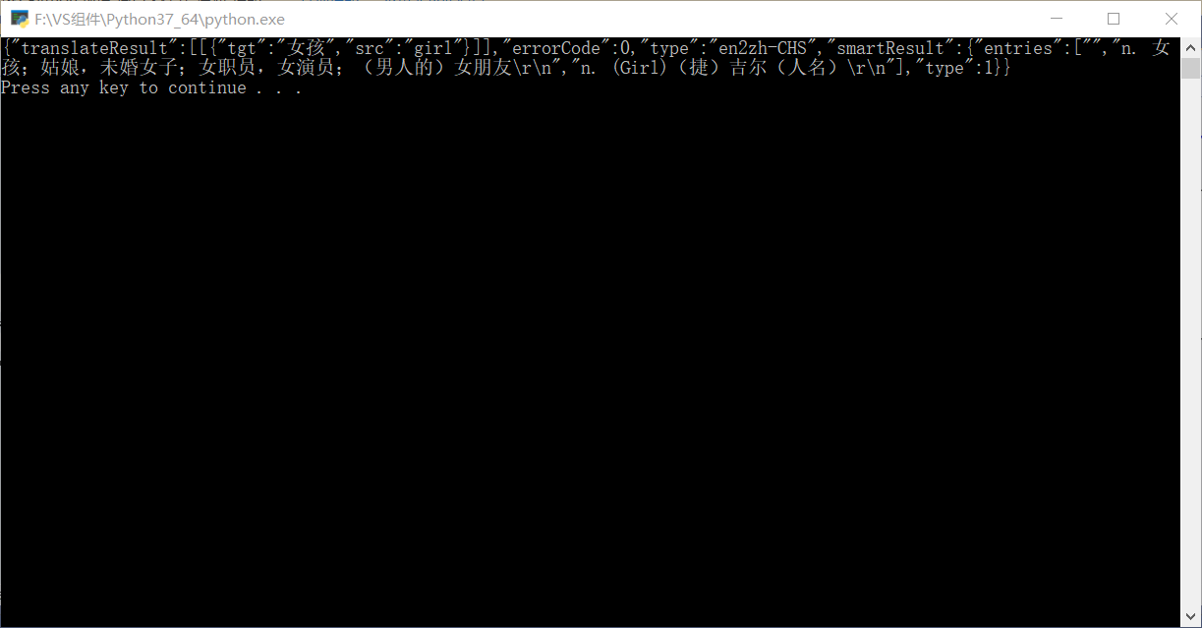
02
JS文件数据加密的破解
可以发现,i,from,to,version,doctype,action,kerfrom等均为常见结构
Salt，sign，ts，bv字段为主要搜索对象，，尝试依次注释以上字段，尝试寻找问题字段，发现当ts值被注释时程序反而能正确运行，ts的值可能只是在数据表结构中，但并没有实际回传。
尝试运行结果如下
反反实例

Slide 16
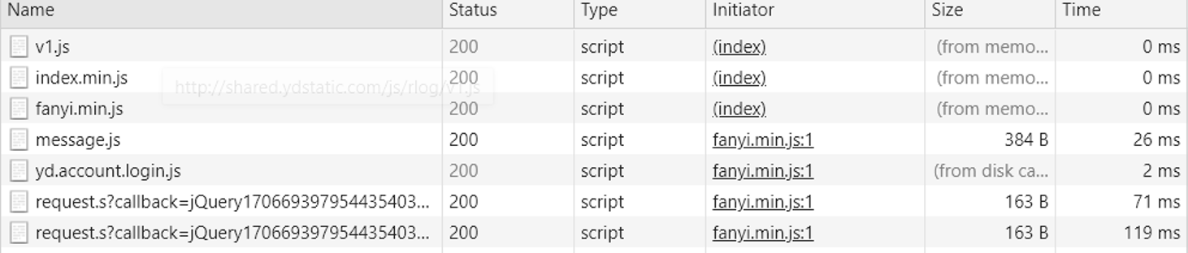
02
JS文件数据加密的破解
但当更改了翻译内容改为student后，运行
却依然得到了errorCode：50，which means反爬虫机制启动
由于网页中只有js文件是可以进行数据加密的，于是刷新页面，查询js文件的加载情况
反反实例
对五个js代码进行格式化，并搜索刚才列为可疑范围的四个数据表字段，发现在fanyi.min.js中可以发现以上字段的加密代码
ts: r,
bv: t,
salt: i,
sign: n.md5("fanyideskweb" +e + i + "@6f#X3=cCuncYssPsuRUE")
i = r + parseInt(10 * Math.random(), 10);
t = n.md5(navigator.appVersion),
r = "" + (new Date).getTime()
sign: n.md5("fanyideskweb" + e + i + "@6f#X3=cCuncYssPsuRUE")

Slide 17
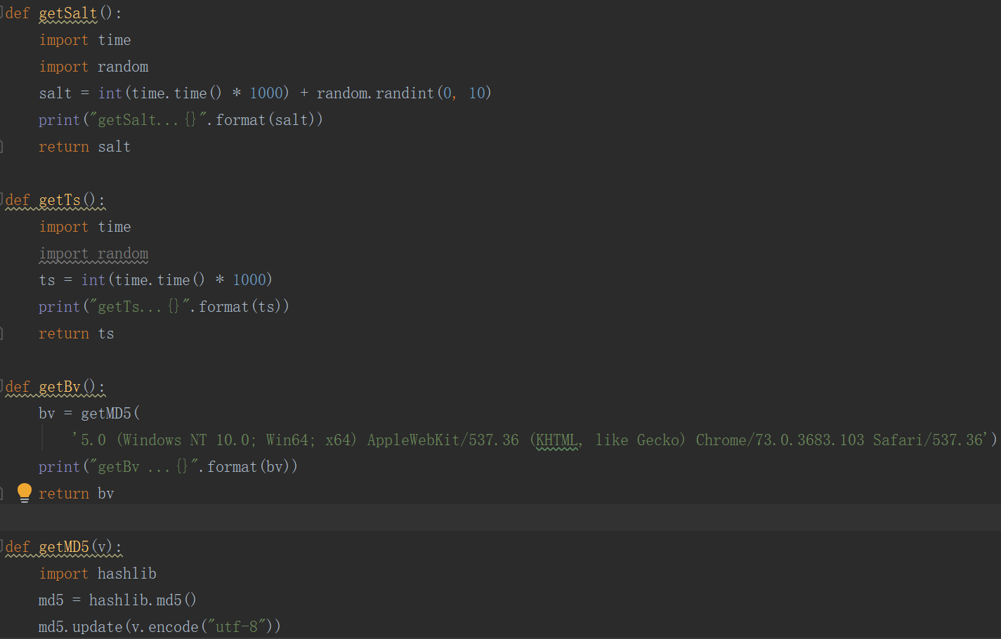
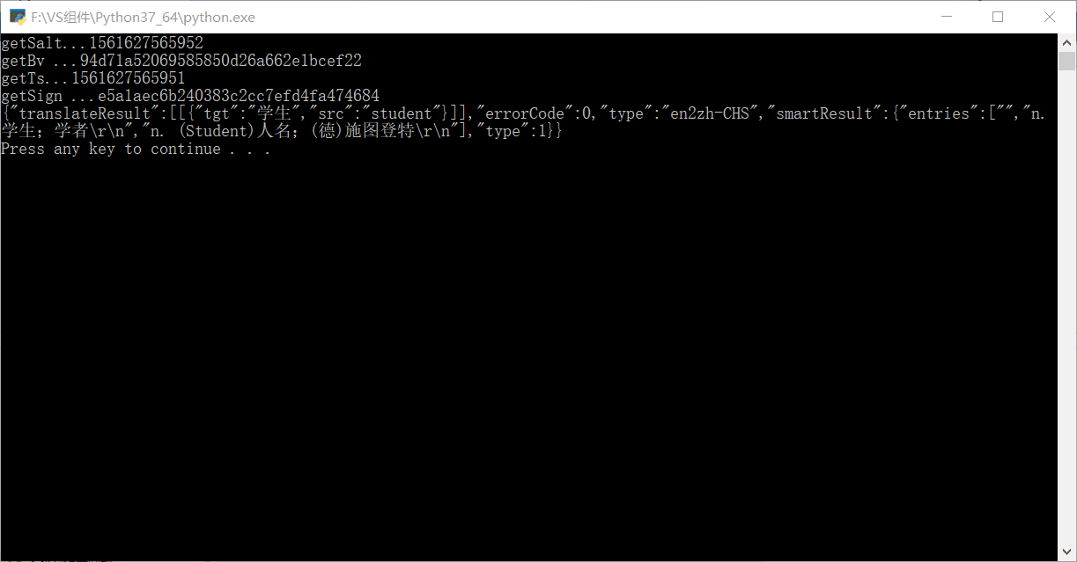
02
JS文件数据加密的破解
因此我们根据得到的JS代码，仿制Python代码，进行模仿加密：
反反实例
将数据表结构替换为仿造js加密的python代码
"salt": str(salt),
"sign": getSign(key,salt),
#"ts":str(ts),
"bv":bv,
再次运行，大功告成！

Slide 18
PART
THREE
ajax加密破解

Slide 19
03
ajax加密破解
ajax加密破解
作为前端，数据提交到后台之前，重要的数据要进行加密一下，虽然已经有 https 等技术，但是增加一道前端的加密还是相对更安全的。虽然，前端的加密很容破解，但是有总比没有强。
尤其是涉及到用户名和密码，最好加密后再进行发送 ajax 请求。
①爬取微博热搜（直接调用）：
跳过操作部分，直接调用加载功能实现动态JS文件的获取。
②抓取京东（模仿用户操作）：
通过selenium库与chromedriver插件引导完成。
反反实例

Slide 20
03
ajax加密破解
Ajax简介
ajax是asynchronous javascript and XML的简写，中文翻译是异步的javascript和XML，这一技术能够向服务器请求额外的数据而无须卸载页面，会带来更好的用户体验。虽然名字中包含XML，但ajax通信与数据格式无关。
ajax包括以下几步骤：1、创建AJAX对象；2、发出HTTP请求；3、接收服务器传回的数据；4、更新网页数据
概括起来，就是一句话，ajax通过原生的XMLHttpRequest对象发出HTTP请求，得到服务器返回的数据后，再进行处理
所谓ajax反爬机制即为，当网页刚加载时，不会加载网页上的所有数据，必须伴随用户的操作数据实现实时加载，才能完成爬虫。
也就是说对于ajax的反反爬虫操作是两种模式，一种是完全模拟用户操作，一种是跳过操作部分，直接调用加载功能。

Slide 21
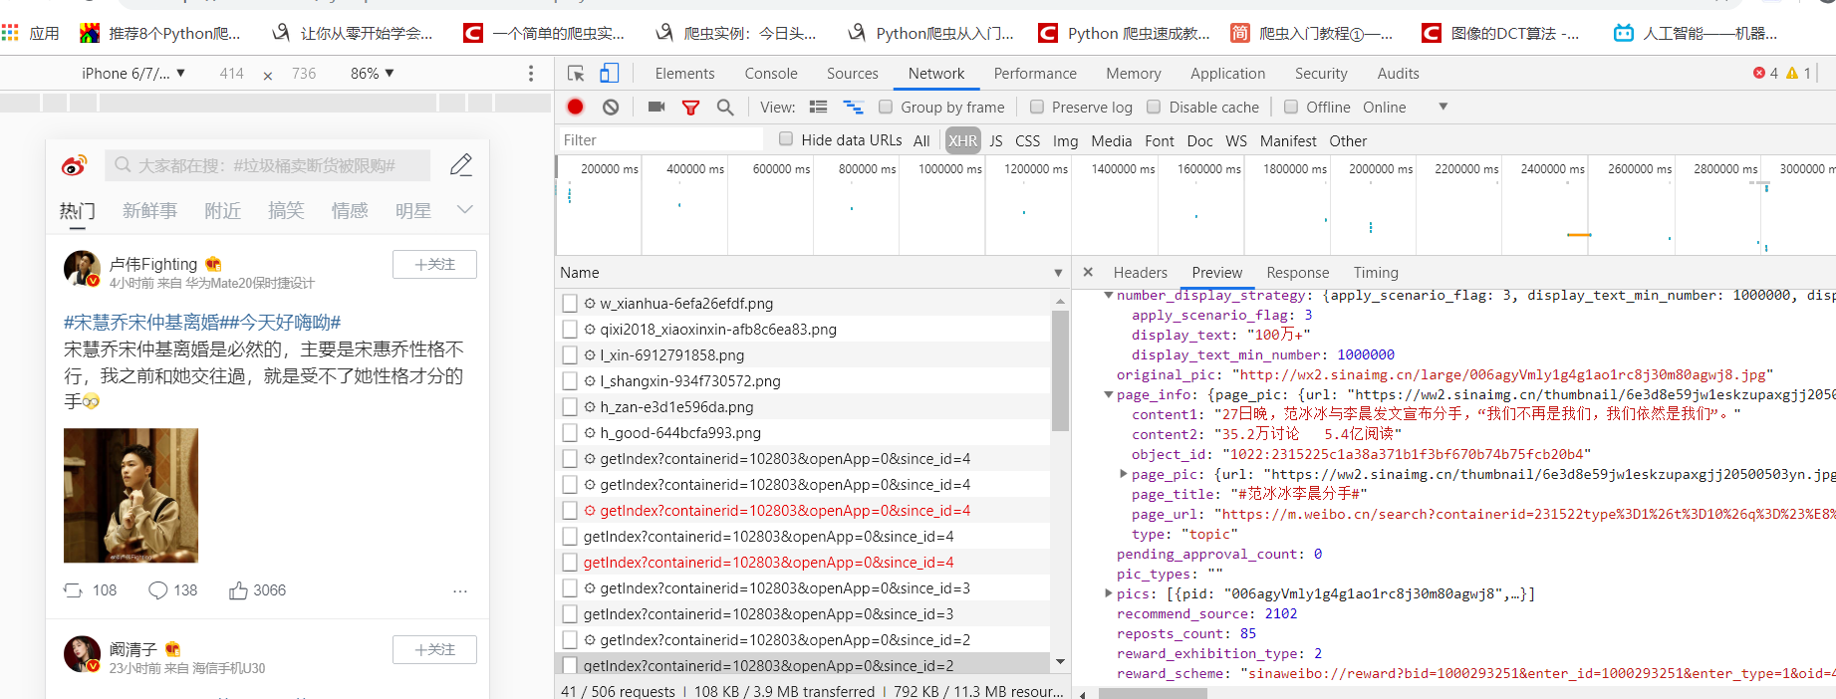
03
ajax加密破解①-微博爬虫
首先我们直接修改了最基本的robots.txt和HTTP请求头部后进行爬取，结果当然是不出我们意料地失败了，在当前的静态页面我们什么都抓不到。打开F12抓包工具network进行分析，搜索XHR请求，发现一个明显的标识符since_id，同时我们滑动页面，会发现since_id的值渐增，且在此请求中可以发现网页的内容。
反反实例
①

Slide 22
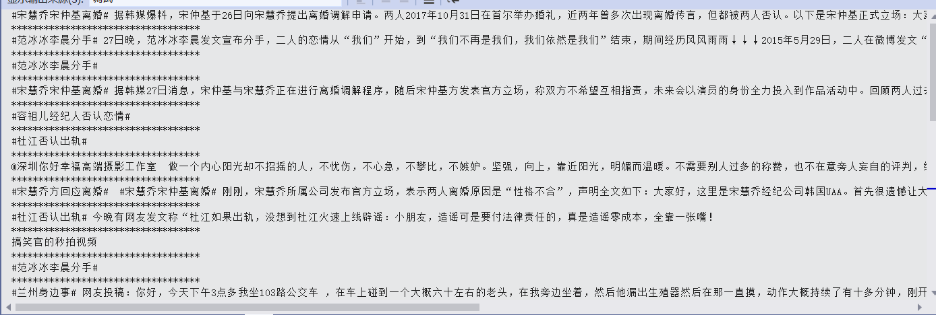
03
ajax加密破解①-微博爬虫
显而易见，只要能控制url地址最后的since_id 就能攻破微博的反爬虫。
因此我们现在既然知道了微博动态ajax获取JS文件的格式，我们便能直接地通过我们已知的地址去获取到所需要的数据，如下图
反反实例
①
大功告成，获取到了我们想要的数据！

Slide 23
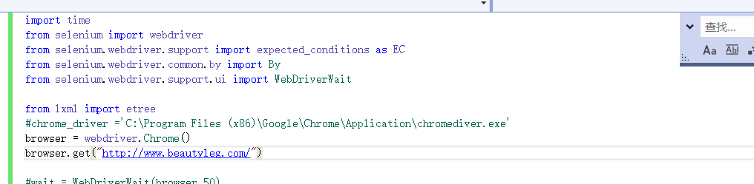
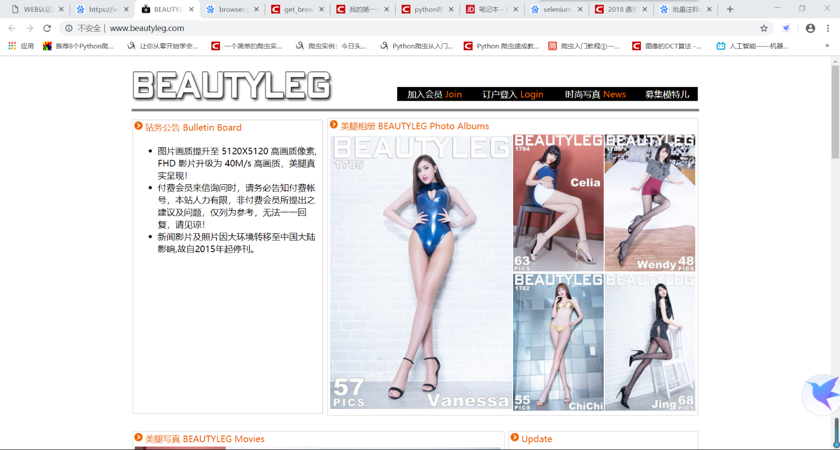
03
ajax加密破解②-京东爬虫
接下来我们通过爬取京东网站来实现通过模拟用户操作获取js加密文件的反反爬虫。
首先注意：selenium导入chromedriver路径语句会失效，必须得把chromedriver放在和爬虫脚本同路径下。
我们通过打开www.beautyleg.com 网站来测试一下selenium库与chromedriver插件的协同工作效果，如下：
反反实例
②
PERFECT!

Slide 24
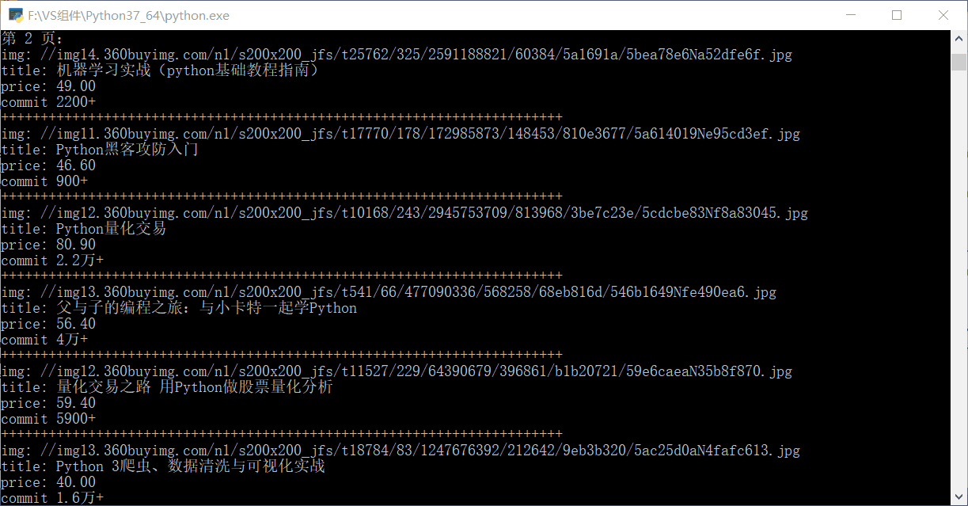
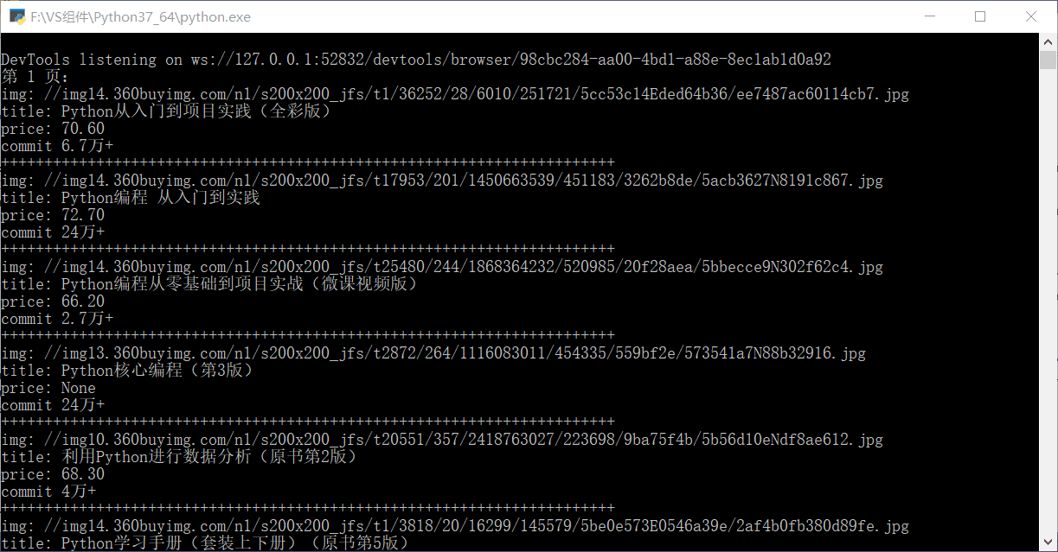
03
ajax加密破解②-京东爬虫
接下来我们对我们的目标：京东，发起冲击，目标任务是爬取京东商品搜索‘刘亦菲写真’的所有结果，包括商品名和价格。
爬取京东需要模拟三个操作，输入查询物品，滚动页面，翻页，模拟之后解析html得到如下结果。
反反实例
②
PS：在此，我们本来是想做一个通用爬虫，但是发现商品列表里，不同商品分区的html结构不一样，所以就只能复现教程操作了。

Slide 25
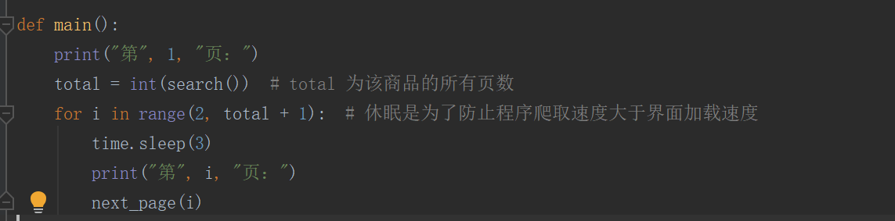
03
ajax加密破解②-京东爬虫
What’s More:
现在的反爬虫还有一项技术是：访问频率限制。作为一只网络爬虫，在如今的大数据时代，爬取数据的速度与效率是非常关键的。因此，爬虫在爬取数据时通常会达到一个真实人类浏览网页时所不可能达到的频率。同时，同一时间过量的访问量也有可能造成网站崩溃等异常。因此，网站安全负责人在反爬虫时，可采取对异常ip访问频率进行拉黑ip等操作等，以进行反爬虫操作。
针对此反爬虫手段进行反反爬虫的手段之一，是设置sleep()。但同时也应该注意，在sleep等待的时间与爬虫软件需求之间作一个权衡，选择一个合适的等待时间。
因此本次几个实例在爬取数据时都没有达到网站限制的访问频率与访问量，因此没有触发此反爬虫机制。但我们在实例②的源代码中加入了time.sleep()以应对可能出现的针对访问频率限制的反爬虫机制，如下图。
反反实例
②

Slide 26
PART
FOUR
蜜罐技术*

Slide 27
04
蜜罐技术
蜜罐技术本质上是一种对攻击方进行欺骗的技术，通过布置一些作为诱饵的主机、网络服务或者信息，诱使攻击方对它们实施攻击，从而可以对攻击行为进行捕获和分析，了解攻击方所使用的工具与方法，推测攻击意图和动机，能够让防御方清晰地了解他们所面对的安全威胁，并通过技术和管理手段来增强实际系统的安全防护能力。
蜜罐好比是情报收集系统。蜜罐好像是故意让人攻击的目标，引诱黑客前来攻击。所以攻击者入侵后，你就可以知道他是如何得逞的，随时了解针对服务器发动的最新的攻击和漏洞。还可以通过窃听黑客之间的联系，收集黑客所用的种种工具，并且掌握他们的社交网络。
蜜
罐
技
术

Slide 28
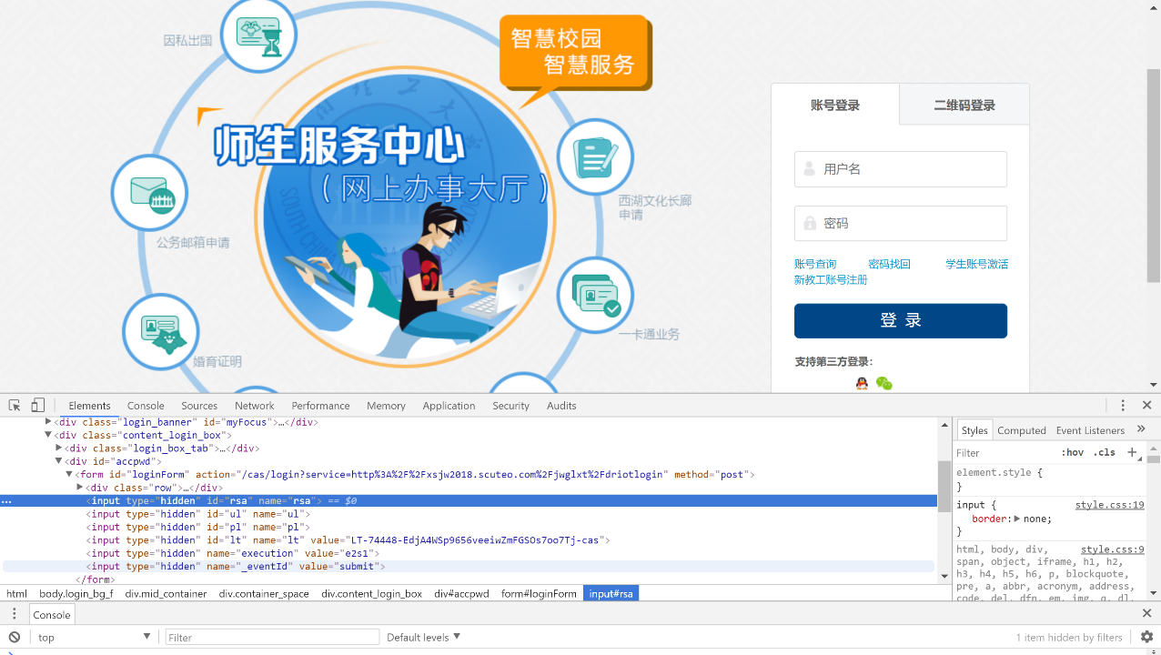
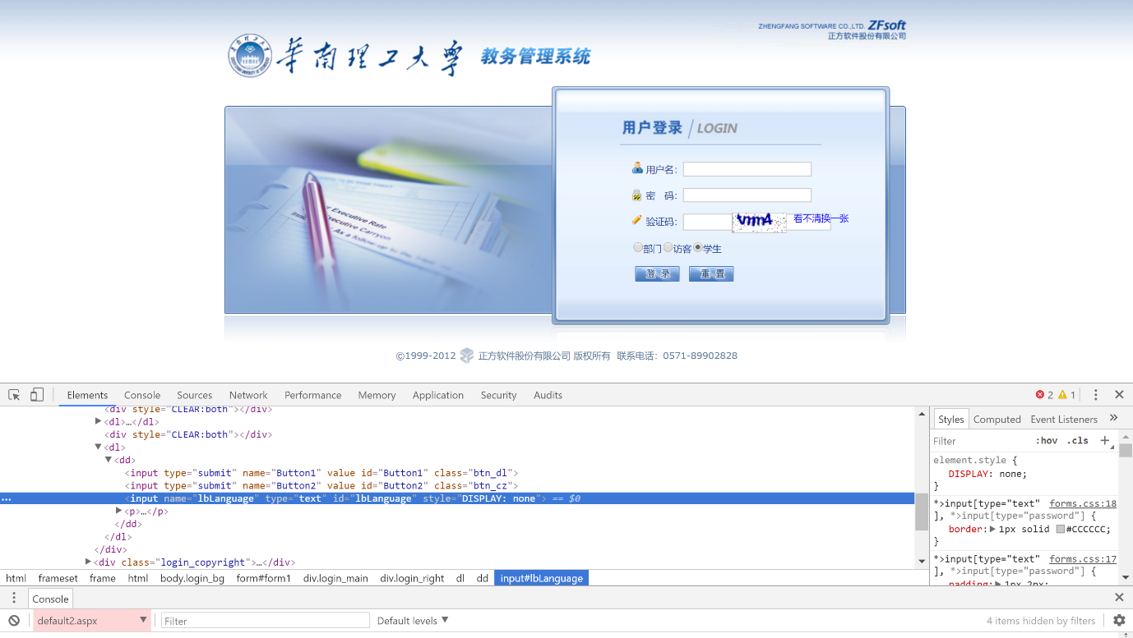
04
蜜罐技术
关于蜜罐技术我们小组没有进行反反爬虫的实战实例，但是我们发现，在我们华工的新版与老版的教务系统中，都使用了蜜罐技术

Slide 29
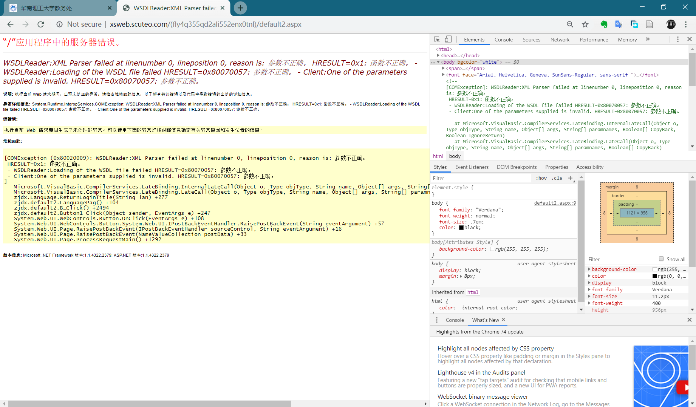
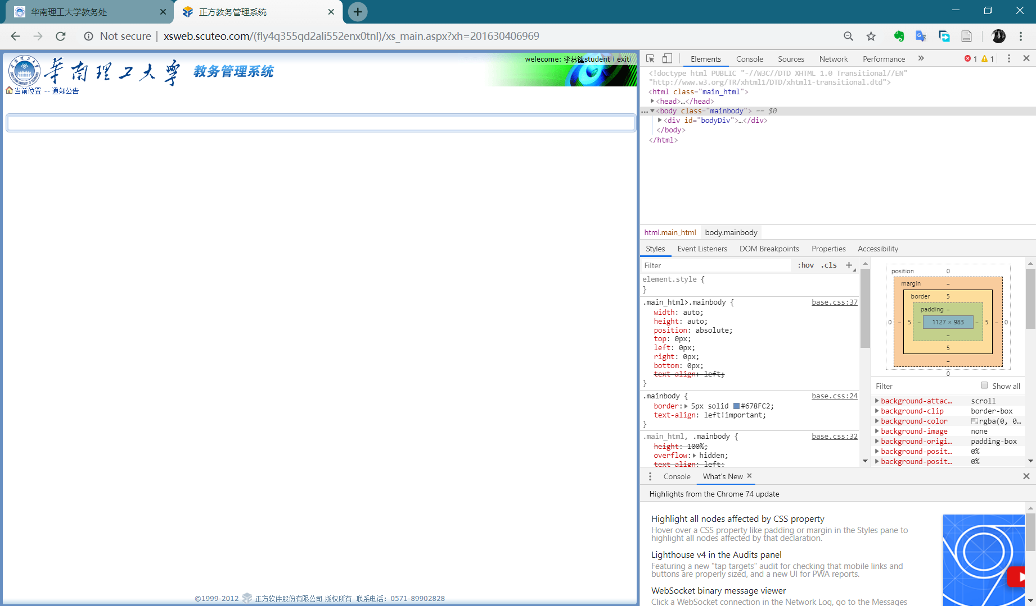
04
蜜罐技术
在登录表格中有两个输入框为display=none，which means正常用户看不见，但是爬虫确是可以看见的。在我们将display=none取消或者输入一些东西后，即使我们在账号与密码栏输入了正确的数据，我们也确实“成功登陆”了。但是登陆的实际是一个如下图所示的“蜜罐”，我们在其中无法进行任何有效的操作或者获得任何有用的数据。

Slide 30
2019
感谢观看 THANKS
汇报人：xxx

